Slide 1

Проект NoScreamAPI
Участники проекта:
Воскобойников Владислав (SpaTidi) Рындин Андрей (AnriTool)
Теличко Владимир (PochemyTak)
Плутицкий Дмитрий(DarkShineOne) Новосельцев Дмитрий(Wetlyfleff)

Slide 2
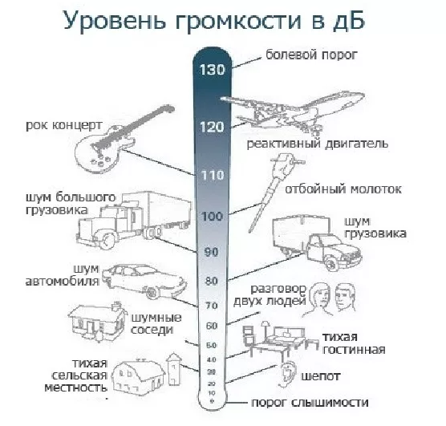
Сидите с другом в дискорде, а уровень его криков в играх превышает уровень болевого порога?

Slide 3

Очень сильно хочется сделать так?

Slide 4

А иногда даже
вот так?

Slide 5
NoScreamAPI
ВЫХОД ЕСТЬ!!!

Slide 6
Вам больше не нужно регулировать громкость собеседника

Slide 7
Наше приложение заменит крики вашего друга на приятное тяфканье собачек

Slide 8
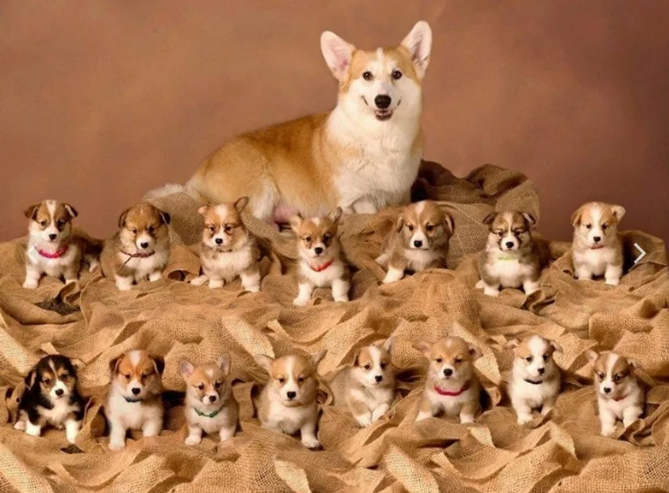


Ведь лучше слушать тихий лай собак

Slide 9
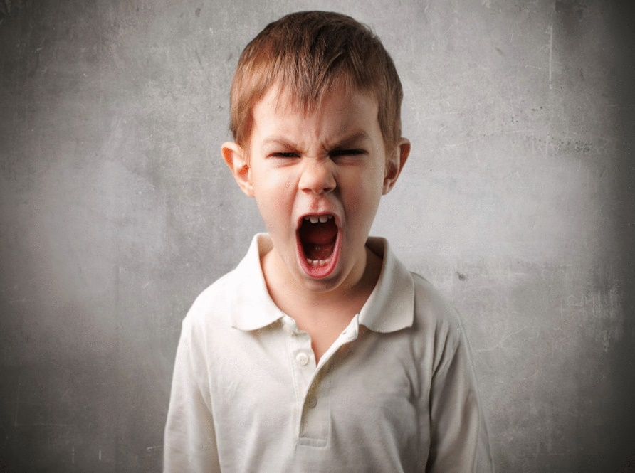

Чем слушать громкие крики тиммейта

Slide 10
Спасибо за внимание!

